Slide 1
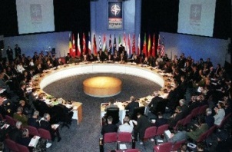
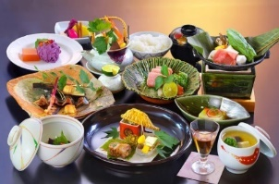
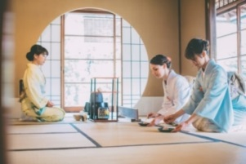
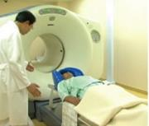
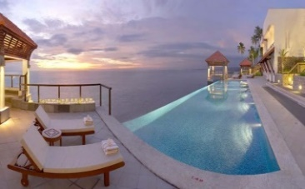
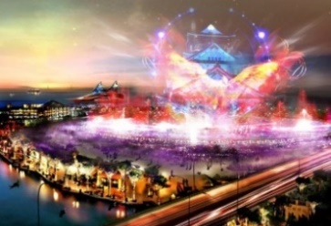
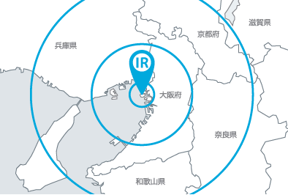
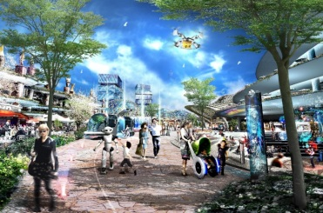
大阪ＩＲ基本構想（案）【概要版】
資料１
2019年２月
大阪府・大阪市
大阪の現状と取組みの方向性
大阪ＩＲのめざす姿
大阪のさらなる成長のために
大阪ＩＲが有すべき機能・施設
◆現状・課題
①世界水準のオールインワンＭＩＣＥ拠点の形成＜国際会議場施設及び展示等施設＞
○人口減少・高齢化社会が進むなか、需要・労働力の減少
による経済縮小への懸念
今後市場拡大など将来性が見込まれる成長産業への注力
◆世界水準の競争力を備えたオールインワンＭＩＣＥ拠点
・ＭＩＣＥ誘致に必要な宿泊施設、エンターテイメント・商業施設等を一体的に整備
◆日本最大の複合ＭＩＣＥ施設の整備
【規模】 国際会議場：最大会議室収容人数６千人以上、１万２千人規模の会議に対応
展示施設：10万㎡以上の展示面積
◆オール大阪でのＭＩＣＥ推進・誘致体制の強化
◆取組みの方向性
○今後も世界の観光需要が拡大するなか、インバウンドを確実
に経済成長に取り込むため、滞在型観光の推進や世界
水準のＭＩＣＥ施設の整備が必要
大きなニーズと将来性があり、経済効果の大きい観光
分野を基幹産業へ
大阪・関西のポテンシャルを最大限活用
歴史的・ 文化的特性 | 大阪や関西の豊富な観光資源が集積
経済的特性 | 大阪、関西の大きな人口・経済規模、 幅広い分野の産業クラスターの集積
地理的・ 立地的特性 | 関西の中心に立地、 充実した交通インフラを活用したハブ機能
大阪にＩＲを核とした
国際観光拠点を形成
②魅力の創造・発信拠点の形成 ＜魅力増進施設＞
◆大阪・関西・日本が誇る魅力を効果的な手法で発信
・伝統、文化、芸術等のコンテンツに気軽に触れられる施設を整備し、コンテンツに適した手法で発信
◆大阪ＩＲ発、大阪・関西・日本のコンテンツの発展・創造
民間の知恵と工夫を最大限に活かす民設民営の
プロジェクトとしての「ＩＲ」
※ポテンシャルの高い夢洲へのＩＲ立地を出発点として、 ベイエリアを活性化
③日本観光のゲートウェイの形成 ＜送客施設＞
大阪ＩＲのめざす姿
◆大阪・関西・西日本をはじめ、日本各地との連携による観光客の送り出し
◆大阪・関西の強みを活かした、大阪ＩＲ発のニューツーリズムの創出
・「多様で心身ともに健康な生き方」を提案するウェルネスツーリズムをはじめ、スポーツ、フードなどの
ニューツーリズムを創出
基本コンセプト
大阪・関西の持続的な経済成長のエンジンとなる
世界最高水準の成長型ＩＲ
◆成長の方向性
空間軸に沿った
成長・波及
④利用者需要の高度化・多様化に対応した宿泊施設の整備 ＜宿泊施設＞
時間軸に沿った
成長・発展
ひろがり・
つながりを
生み出すＩＲ
◆世界水準の規模と質を有する宿泊施設の整備 【規模】 客室数:３千室以上
◆ビジネス客やファミリー層、富裕層など多様な宿泊ニーズに対応できる施設・
サービスの提供
◆ 世界中から人・モノ・投資を呼び込み、経済成長のエンジンと
するため、 ビジネス客、ファミリー層など世界の幅広い層をターゲット
とする「世界最高水準」のＩＲ
◆ 50年・100年先を見据え、初期投資だけでなく、常に時代の
最先端となる施設・機能とサービスで変化を遂げる「成長型」の
ＩＲ
夢と未来を
創造するＩＲ
「夢洲」を
活かすＩＲ
⑤オンリーワンのエンターテイメント拠点、リゾート空間の創出 ＜来訪及び滞在寄与施設＞
ポテンシャルを
活かした価値創出
◆夢洲でしか体験できないエンターテイメントの提供
・あらゆる人が楽しめ、大阪ＩＲの象徴となるような世界に類を見ないエンターテイメントを提供
◆世界中の人が訪れたくなる非日常を感じられる都市型のリゾート空間、
長期滞在を楽しめる上質な施設・サービスの提供
◆大阪の新たなランドマークとなるインパクトのある空間の形成
・斬新なデザインの建築物や海に囲まれた広大な土地を活かしたゆとりある空間の形成など
大阪ＩＲの想定事業モデル
（数値は概算）
◆敷地面積：約60ha
◆投資規模：9,300億円
◆施設規模：総延床面積 100万㎡
◆年間来場者数：1,500万人/年
◆年間売上：4,800億円/年
大阪ＩＲの魅力を高める取組み
延利用者数：2,480万人/年 うちノンゲーミング施設：1,890万人/年
ゲーミング施設： 590万人/年
◆最先端技術の活用により、快適で利便性の高い空間、質の高いサービスを提供する
スマートなまちづくりを実現
・「未来社会の実験場」として最先端技術の実践・実証、体験の場を創出
◆次世代を担うグローバルな人材の育成
うちノンゲーミング：1,000億円/年
ゲーミング(GGR)：3,800億円/年
＜ 大阪・関西の持続的な成長に向けて ＞
・ 行政・地域・IR事業者による協議体の設置
・ 施設・サービスの魅力向上に向けた継続的な投資による好循環
の実現
安心して滞在できるまちの実現
・夢洲における消防署の設置をはじめ、ＩＲ事業者や関係機関と連携しながらソフト対策やハード対策に取り組み、来訪者が
安心して滞在できるまちを実現

Slide 2

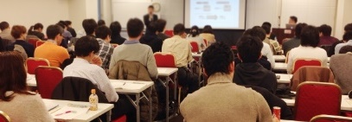
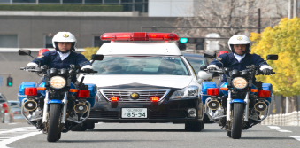
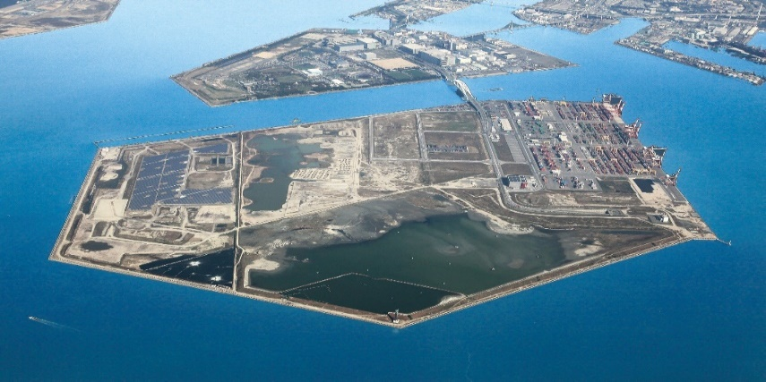
大阪ＩＲ基本構想（案）【概要版】
2019年２月
大阪府・大阪市
懸念事項と最小化への取組み
懸念事項と最小化への取組み
ＩＲ立地による効果
世界の先進事例を進化させた総合的な懸念事項対策
◆ 観光振興・地域経済振興・公益還元
◆ 基本的な考え方
・ ギャンブル等依存症の抑制を図るとともに、善良な治安・地域風俗環境を保持するため、必要な対策を講じ、懸念事項を最小化
・ 懸念事項の最小化には、国の法令等による規制やIR事業者に課すべき責務を基本としつつ、地域においても、国・自治体・事業
者の適切な役割分担のもと緊密な連携を図りながら、海外の先進事例に学び、それをさらに進化させた万全の対策を実行
世界最高水準の成長型ＩＲの立地
・ ビジネス客やファミリー層の来訪者の増加 、訪日外国人の増加
・ 国際会議や大規模展示会開催の増加 ・１人当たり観光消費額の増加
・ 新たな需要の増加による経済波及
効果、雇用創出効果
・ 様々な産業への波及効果
・ 都市の魅力と国際競争力の向上
経済波及効果 (建設時) | 1兆2,400億円 | 経済波及効果（運営） | 7,600億円/年
雇用創出効果 (建設時) | 7.5万人 | 雇用創出効果（運営） | 8.8万人/年
ギャンブル等依存症対策
※近畿圏の
経済波及効果
⇒ 開業初年度までに2兆円（建設時＋運営）の経済波及効果、以降、毎年7,600億円の経済波及効果
◆ 基本的な考え方
・ 依存症対策のトップランナーをめざし、発症・進行・再発の各段階に応じた、防止・回復のための対策について、世界の先進事例
に加え、大阪独自の対策をミックスした総合的かつシームレスな取組み（大阪モデル）を構築
・ 国のギャンブル等依存症対策推進基本計画を踏まえ作成する推進計画及びＩＲ整備法の規定により作成する区域整備計画
に基づき、有効な対策を着実に実施
◆ 地域の振興・発展
・ ベイエリア開発の活性化など新たな賑わいの創出
・ 雇用機会の増大や質の高い仕事の創出等による雇用
の拡大
・ ビジネスチャンスの拡大や地元企業を中心とした大きな
波及効果の創出等による地域経済の振興
・ 地域振興などに向けたＩＲ事業者による地域への貢献
◆ 関西・西日本をはじめ、日本各地への波及効果
・ 府内はもとより、関西・西日本をはじめ、日本各地への
集客効果の波及
・ 多彩な交通アクセスの誘発等による充実した交通ネット
ワークの形成
◆ 納付金・入場料等の活用
▶住民福祉の増進、持続的な成長に向けて広く活用
（活用事例）
・子育て、教育、福祉、観光振興、文化芸術・スポーツの
振興、懸念事項対策、地域経済振興 など
＜想定される取組み＞
【 府市における収入見込み(試算) 】
府市、関係機関での取組み
府市独自にＩＲ事業者に求める対策
⇒ 700億円/年
・依存症問題の総合的な相談支援機能の強化
・「責任あるゲーミング」の観点からの公民連携パートナ－シップ
体制の構築のため、IR事業者も参画する協議体を設置
・依存症研究の先進地をめざす大阪・関西の学術機関等で
構成するネットワークを構築
・ICT・AI技術を活用した先進的な依存症対策研究の推進
など
・ICT技術を活用した、行動追跡による注意喚起や警告など、
依存防止措置の実施
・本人の申告により、 カジノでの賭け金額、滞在時間の上限を
設定できる仕組みの構築
・24時間365日利用可能な相談体制の整備
・リスクの告知や健全なギャンブル行動を促す等のサービス提供
など
うち納付金収入：570億円/年
入場料収入：130億円/年
※別途、税収 150億円/年
地域の合意形成に向けた理解促進
◆ 基本的な考え方
・ 対象の明確化：府民・市民全体、地元企業、次代の担い手たる大学生など⇒属性の興味・関心に応じた適切な情報発信
・ ステージに応じた説明：①ＩＲの基本的な事項 → ②事業者公募・選定や区域整備計画案の策定に向けた内容 →
③区域整備計画案への地域の合意形成に向けた内容
・ 大阪府・大阪市の考えるＩＲについての正しい情報発信に努め、理解促進を図る
治安・地域風俗環境対策
◆ 基本的な考え方
・ ＩＲ事業者、警察、自治体は、相互に緊密な連携を図りつつ、各々がその役割を果たすことにより、良好な治安の確保及び
善良な地域風俗環境を保持するための取組みを実施
・ 府市においては、警察官の増員をはじめ、夢洲における警察署の設置など、警察力を強化
・ さらにＩＲ事業者において、自主的かつ万全の防犯・警備体制を構築
＜具体的な取組み＞
・ 府民・市民全体への情報発信
（セミナー、講演会等）
・ 大学生・若い世代、女性、地元企業
等を対象とした情報発信
・ 広報ツールの活用、公聴会等の開催
＜合意形成に向けたプロセス＞
協議会
公聴会
議会議決
認定申請
＜想定される取組み＞
※協議会…都道府県等の長、立地市町村等の長、
公安委員会等により構成
マネー・ローンダリング対策
暴力団等の事業介入を排除
暴力団員等の入場規制の徹底
夢洲における警察署の設置など、
警察力の強化
スケジュール
通訳体制等、外国人対応の強化
不法滞在外国人等に対する取締りの推進
※ＩＲ整備法成立後の国の動きが未確定のため変動の可能性あり
（年度）
情報収集・警戒警備など、各種国際テロ対策の推進
2018 | 2019 | 2020 | 2021～2023 | 2024
カジノの入場規制など、青少年対策の徹底
(国)整備法
成立
(国)基本方針策定
実施方針策定
事業者公募・選定
区域整備計画作成
議会議決
区域認定申請・認定
開業
巡回の実施
防犯環境に係る対策の推進
民間警備員の配置や防犯カメラの設置
交通安全施設、道路交通環境の整備
適正な交通規制の実施
ＩＲ整備

Slide 3
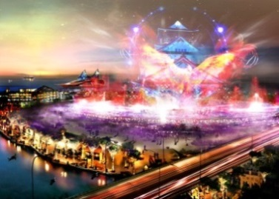
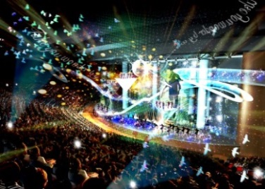
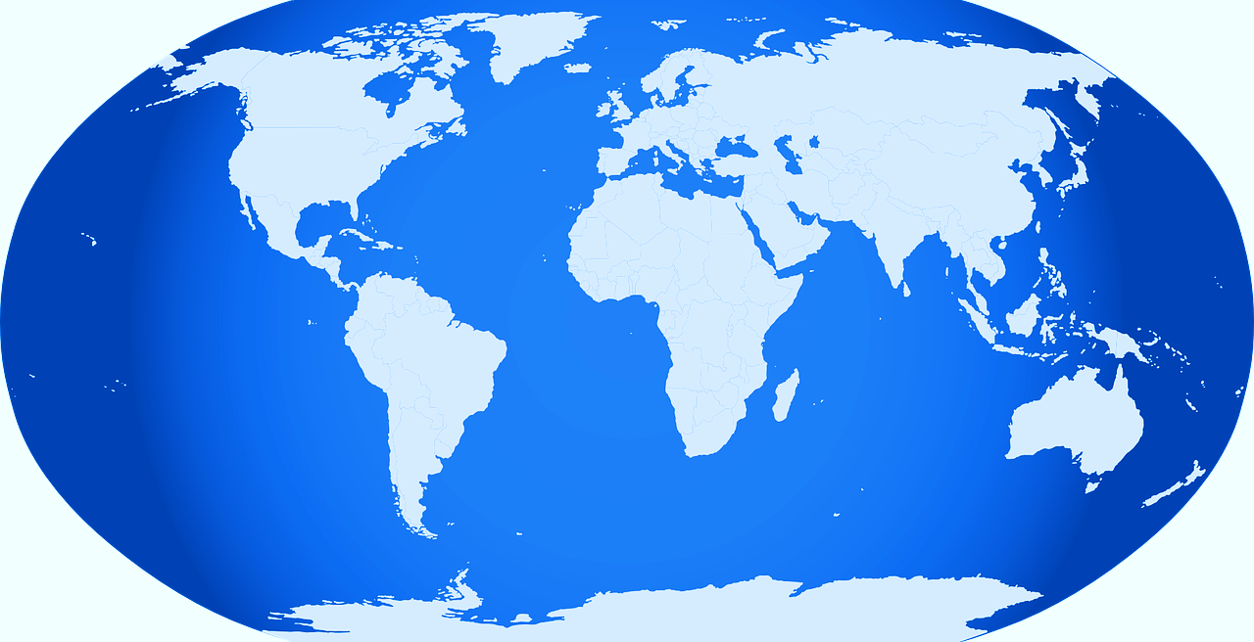
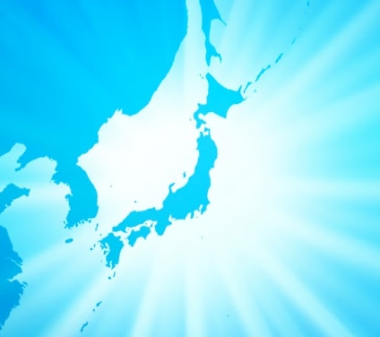
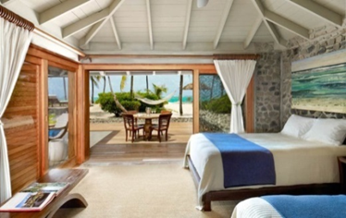
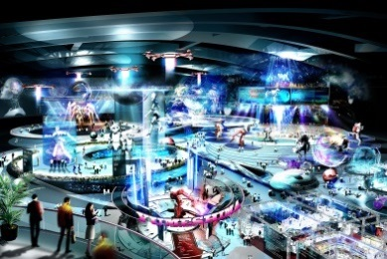
世界最大級の都市型ＩＲ ～ 大阪ＩＲの魅力 ～
参考
投資規模
延床面積
※ 大阪ＩＲの想定事業モデル
最大級の投資を呼び込み、世界最高水準の都市型ＩＲを実現
★ 大阪ＩＲ 9,300 億円
シティセンター (ラスベガス) 8,556 億円
リゾート・ワールド・セントーサ (シンガポール) 5,220 億円
マリーナ・ベイ・サンズ (シンガポール) 4,870 億円
サンズ・コタイ・セントラル (マカオ) 4,029 億円
都市型ＩＲにふさわしい超大型施設
★ 大阪ＩＲ 100 万㎡
シティセンター (ラスベガス) 167 万 ㎡
ザ・ベネチアン&ザ・パラッツォ (ラスベガス) 163 万 ㎡
マリーナ・ベイ・サンズ (シンガポール) 58 万 ㎡
リゾート・ワールド・セントーサ (シンガポール) 34 万 ㎡
収入規模
宿泊施設
観光振興・経済振興・公益還元
に貢献する収入規模
★ 大阪ＩＲ ゲーミング収入 3,800 億円
(総収入4,800億円)
ギャラクシー・マカオ (マカオ) 5,819億円 (6,241億円)
ザ・ベネチアン・マカオ (マカオ) 2,912億円 (3,379億円)
マリーナ・ベイ・サンズ (シンガポール) 2,849億円 (3,564億円)
リゾート・ワールド・セントーサ (シンガポール) 1,467億円 (2,010億円)
（各社2017年年次報告書による）
日本最大級の規模を有する
宿泊施設
★ 大阪ＩＲ 3,000 室
品川プリンスホテル (東京) 3,560室
アパホテル＆リゾート (東京ベイ幕張) 2,007室
ホテルニューオータニ (東京） 1,479室
リーガロイヤルホテル (大阪) 1,042室
ザ・ベネチアン&ザ・パラッツォ (ラスベガス) 7,092室
サンズ・コタイ・セントラル (マカオ) 6,279室
マリーナ・ベイ・サンズ (シンガポール) 2,561室
リゾート・ワールド・セントーサ (シンガポール) 1,612室
夢洲
国際会議場・展示場
世界水準の競争力を備えた日本最大の複合ＭＩＣＥ施設
★ 大阪ＩＲ <国際会議場> 最大会議室６千人・１万２千人規模に対応
<展示場> 10万㎡の展示面積
国 内 | 国際会議場 | 最大会議室 | 総収容人数 |  | 展示場 | 展示面積
 | 東京国際フォーラム | 5,012人 | 10,642人 |  | 東京ビッグサイト | 95,420㎡
 | パシフィコ横浜 | 5,002人 | 11,276人 |  | 幕張メッセ | 75,098㎡
 | 大阪府立国際会議場 | 2,754人 | 8,578人 |  | インテックス大阪 | 70,078㎡
海外 | アジア・太洋州の主なMICE施設 | 最大会議室 | 展示面積
 | ザ・ベネチアン・マカオ (マカオ) | 約6,100人 | 74,682㎡
 | マリーナ・ベイ・サンズ (シンガポール) | 約5,400人 | 31,750㎡
出典：特定複合観光施設区域整備推進会議資料
各社ホームページ

